Slide 1


Slide 2
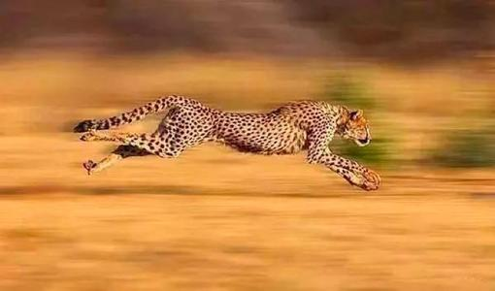


人教版 语文 五年级 上册
7 什么比猎豹的速度快
课前预习

Slide 3

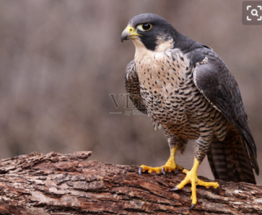

助读资料我先看
游隼：
中型猛禽，其俯冲时速可达每小时389千米，是世界上俯冲时速最快的鸟类。其体长41-50厘米，翅长而尖，眼周黄色，头至后颈灰黑色，并各贯以黑纹。在中国东北北部至华北为旅鸟，在长江以南至广东为候鸟。是国家二级保护动物。

Slide 4
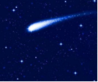
流星体：
流星体是太阳系内，小至沙尘，大至巨砾，
成为颗粒状的碎片。流星体进入地球(或其他行
星)的大气层之后，在路径上发光并被看见的阶段则被称
为流星。许多流星来自相同的方向，并在一段时间内相继出现，则称为流星雨。

Slide 5
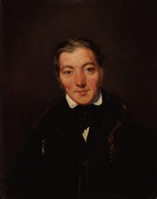
罗伯特•E•威尔斯：
一直以来都在美国南加利福尼亚从事儿童画创作。他的工作还包括了标志画、贺卡设计和漫画创作。《蓝鲸是最大的吗？》是他创作的第一本书，通过画笔，他让孩子们想象到了宇宙的巨大。自那时起的二十多年来，他一直在他的工作室里创作《妙想科学》。他说他的书旨在帮助孩子们探索这个神奇的世界。
走近作者

Slide 6


你知道宇宙中最快的物体是什么吗？
答 案：
光束

Slide 7
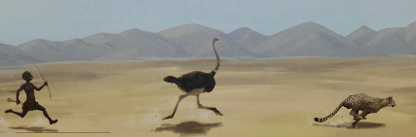
是不是觉得难以置信？下面就让我们走进课文了解一下吧！

Slide 8

朗读视频
第一步：读课文
1.自由朗读课文，圈出生字词，不会读的字查字典解决，难读的地方多读几遍，没把握的地方做批注。
2.听范读，注意自己标注的地方，看自己哪些地方读的不准确。
3.再读一遍，把课文读通读顺，然后读给听同学听。

Slide 9
第二步：学字词
1.读字词
tuó
yíng
guàn
hàn
冠
瀚
鸟 的 军 浩
鸵
赢

Slide 10
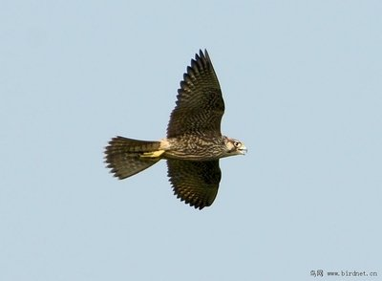
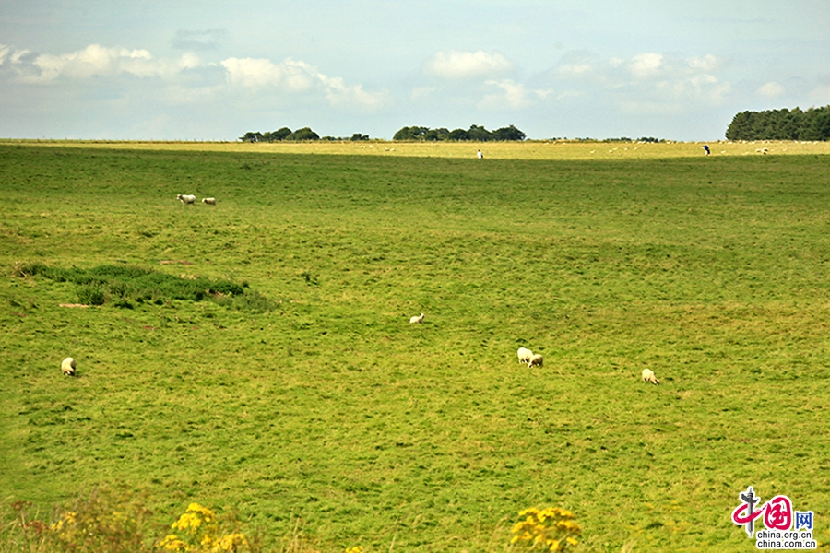
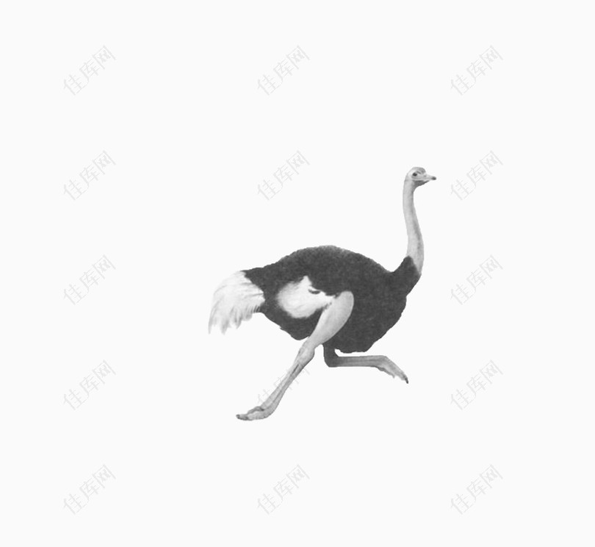

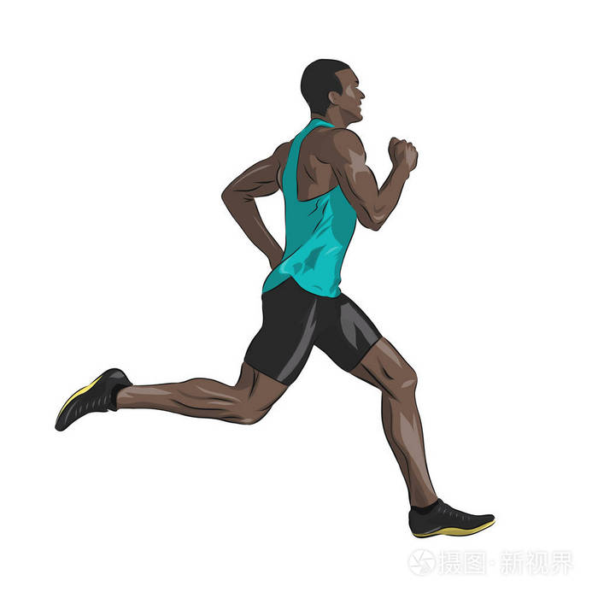
冠
谁跑得快
赢
瀚
鸵

Slide 11
2.选读音
在加彩的字的正确读音下画“√”。
冠(guān guàn)军 喷(pēn pèn)气
俯(fǔ fù)冲 鸵(tuó tóu)鸟
一束(sù shù) 赤(cì chì)道
√
√
√
√
√
√

Slide 12

根据意思写词语。
3.解词语
1.出乎意料，让人很难相信。( )
2.本意为水盛大貌，引申为广大、繁多之意。( )
3.飞鸟或飞机从空中迅速下降。( )
4.乔木树干的上部及其枝叶。( )
难以置信
浩瀚
俯冲
树冠

Slide 13
第三步：知内容
1.本文是按照事物的 介绍的，除了人，文中还写了__________、__________、__________这三种动物，其中速度最快的是____________。
速度由慢到快
鸵鸟
猎豹
游隼
游隼

Slide 14
2．选择题，填序号。
①鸵鸟 ②猎豹 ③游隼
A．( )向下俯冲时的速度比任何一种动物奔跑时的速度都要快。
B．在两条腿的动物里面，( )应该算是奔跑的世界冠军。
C．( )是陆地上跑得最快的动物。
③
①
②

Slide 15
第四步：查资料
查资料，填一填
流星体是太阳系内，小至沙尘，大至巨砾，成为颗粒状的_____________ 。许多流星来自______的方向，并在一段时间内相继出现，则称为_________________。
碎片
相同
流星雨

Slide 16
第五步：提问题
通过预习，你还有哪些不明白的地方，可以在书上做上记号，上课时要想办法解决。

Slide 18


